Slide 1




시스템 기획 – 전투 시스템
참고 게임을 통한 전투 시스템 기획 및 밸런스 조절

Slide 2
시스템 구현
캐릭터
스킬(액션)
무기
몬스터
근접 전투
입력 제한
상호 작용
퍼즐
그 외 기능

Slide 3

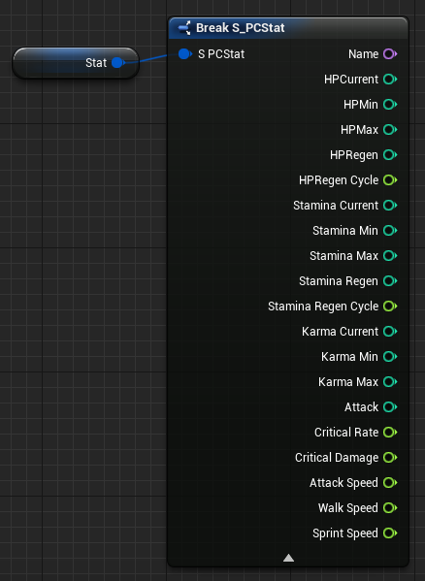
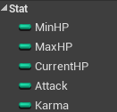
시스템 구현 - 캐릭터
캐릭터
스킬
무기
몬스터
근접 전투
입력 제한
상호 작용
퍼즐
그 외 기능
<초기 설정>
<개발 과정>
<개발 완료>

Slide 4
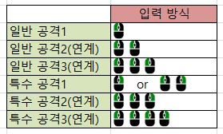

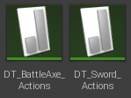
시스템 구현 – 스킬(액션)
캐릭터
스킬(액션)
무기
몬스터
근접 전투
입력 제한
상호 작용
퍼즐
그 외 기능
<개발 과정>
<초기 설정>
<개발 완료>

Slide 5
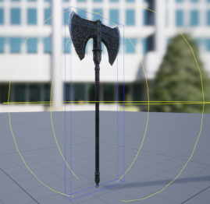

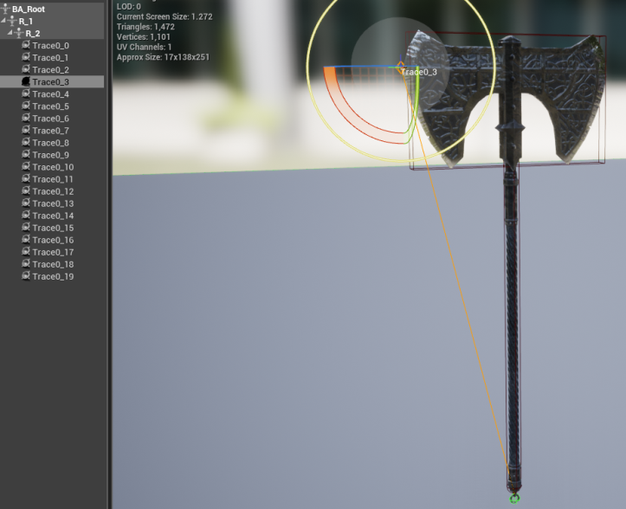
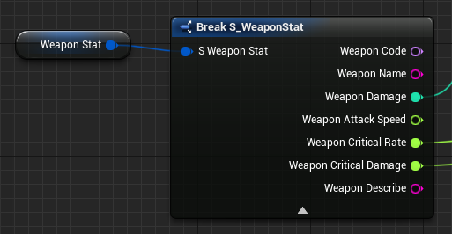
시스템 구현 - 무기
캐릭터
스킬(액션)
무기
몬스터
근접 전투
입력 제한
상호 작용
퍼즐
그 외 기능
<초기 설정>
<개발 과정>
<개발 완료>

Slide 6
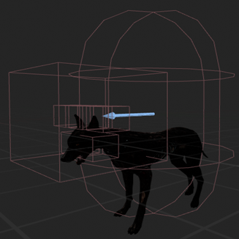
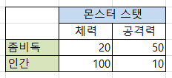
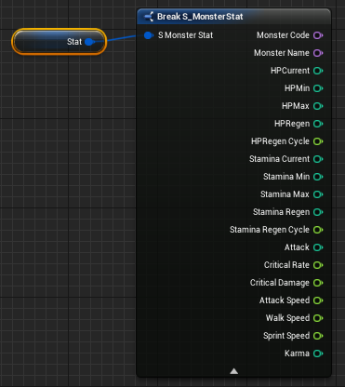
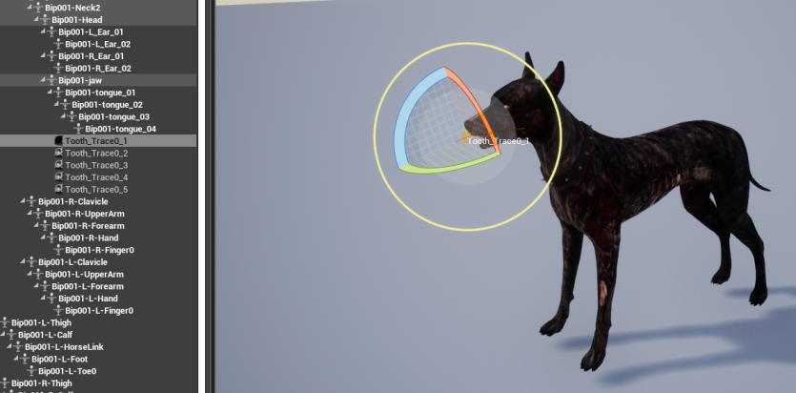
시스템 구현 - 몬스터
캐릭터
스킬
무기
몬스터
근접 전투
입력 제한
상호 작용
퍼즐
그 외 기능
<초기 설정>
<개발 과정>
<개발 완료>

Slide 7
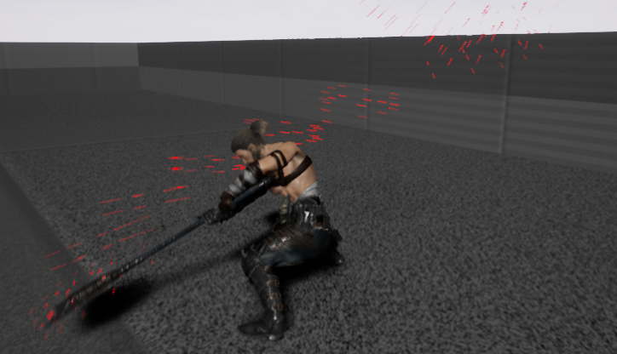
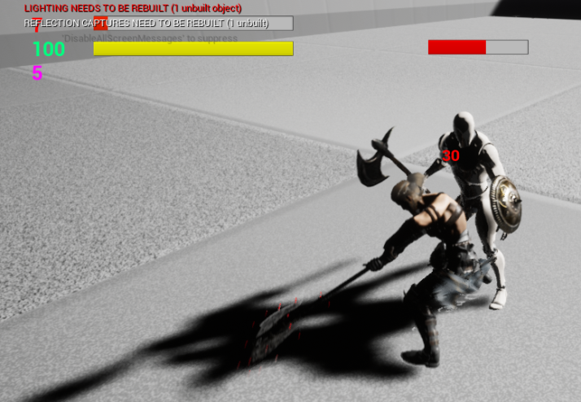
시스템 구현 – 근접 전투
캐릭터
스킬
무기
몬스터
근접 전투
입력 제한
상호 작용
퍼즐
그 외 기능
캐릭터
몽타주
무기
<초기 설정>
<개발 과정>
입력제한
캐릭터
액션관리
무기
몽타주
<개발 완료>

Slide 8
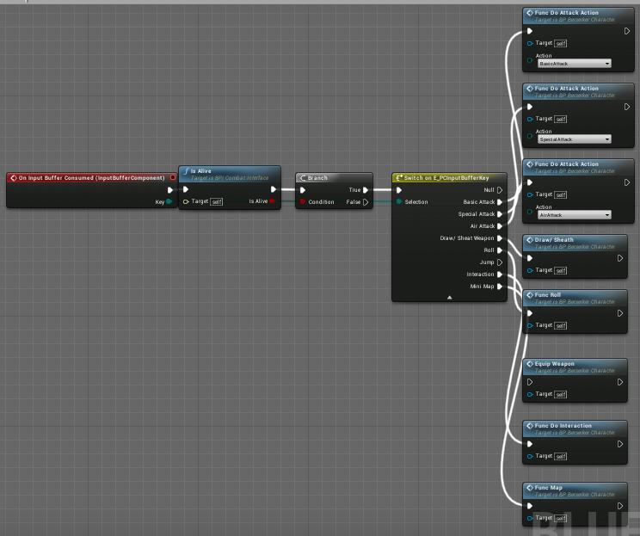
시스템 구현 – 입력 제한
액션1
캐릭터
스킬
무기
몬스터
근접 전투
입력 제한
상호 작용
퍼즐
그 외 기능
액션2
입력
액션1
액션1
액션2
액션2
액션3
입력
입력
액션1
<개발 과정>
<개발 완료>
액션2
입력
<초기 설정>

Slide 9
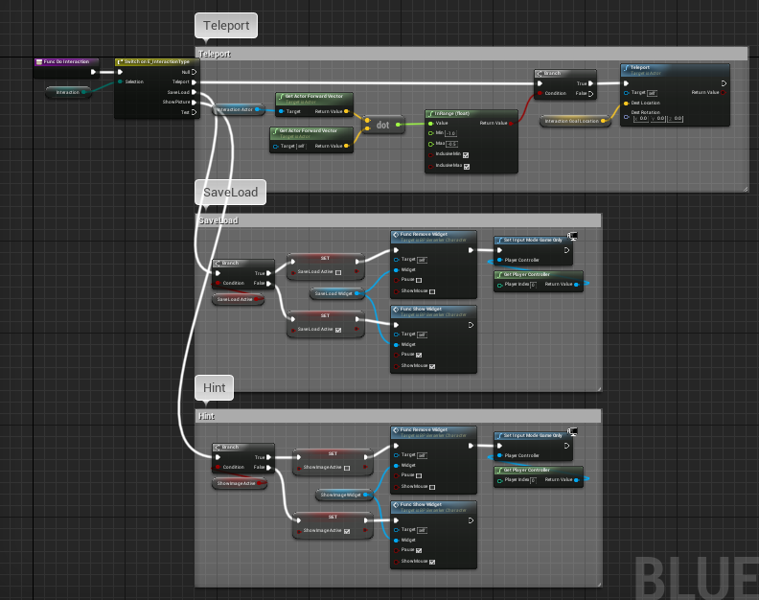
시스템 구현 – 상호 작용
캐릭터
스킬
무기
몬스터
근접 전투
입력 제한
상호 작용
퍼즐
그 외 기능
퍼즐 추가
UI 추가
<초기 설정>
<개발 과정>
<개발 완료>

Slide 10
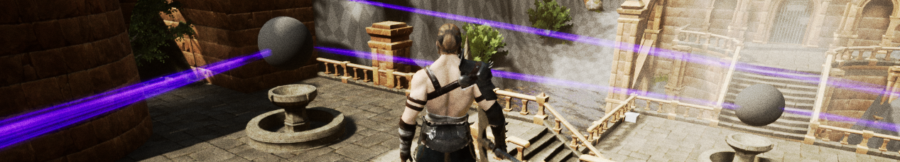
시스템 구현 - 퍼즐
캐릭터
스킬
무기
몬스터
근접 전투
입력 제한
상호 작용
퍼즐
그 외 기능
<개발 완료>
<개발 과정>
<초기 설정>

Slide 11
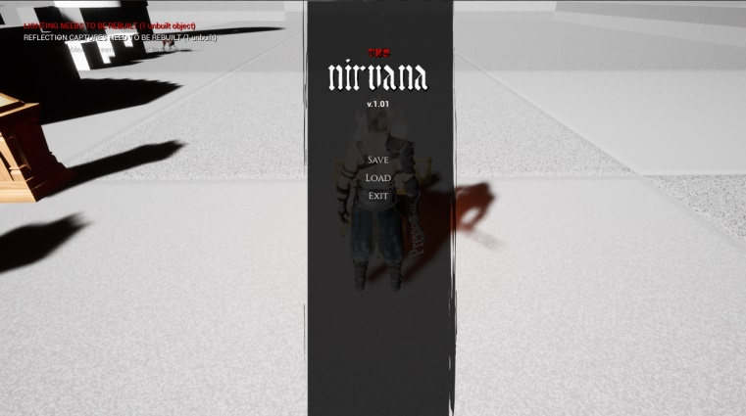
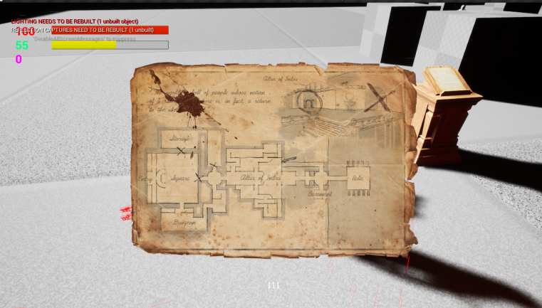
시스템 구현 - 기타
캐릭터
스킬
무기
몬스터
근접 전투
입력 제한
상호 작용
퍼즐
그 외 기능
세이브 / 로드 기능
UI
특정 액터로 텔레포트

Slide 12
시스템 기획*개발 과정에서 주의했던 사항
기능 구현
구현이 요구되는 기능을 내부 로직의 효율성을 따지지 않고 우선적으로 기능 구현에 최선을 다함
최적화
기능 구현이 완료된 시스템은 최소한 한번의 최적화 작업을 통해 낭비되는 리소스를 줄임
확장성/편의성
몬스터, 무기 등의 주요 기능을 공유하며 세부 기능이 달라지는 객체들을 부모/자식 관계로 관리
비슷한 기능/데이터 등을 객체화 가능한 부분을 컴포넌트/데이터 테이블 등으로 관리
레벨에 배치하는 단계에서 하나의 블루프린트를 사용하더라도 각각 다른 설정으로 다르게 사용 가능하도록 개발
정리
최소 한 번 이상의 최적화 작업을 거친 함수/변수 등을 네이밍 룰과 카테고리로 분류
코멘트로 기능 설명

Slide 13
포스트모템
완성된 시스템을 기획의 변경이나 최적화 과정에서 폐기하는 일로 많은 시간이 소요됨
최적화 작업을 최소화할 수 있는 초기 시스템 로직 구성
기획이 변경되거나 확정이 미뤄지면서 갑자기 구현해야 되는 시스템으로 일정에 차질이 생김
적절한 업무 분담과 기획자가 조절하고 테스트할 수 있는 개발용 시스템 구현

